Slide 1
Yıldız Teknik Üniversitesi Metalurji ve Malzeme Mühendisliği Bölümü MEM3952 Laboratuvar II
POLİMER DENEYİ
2019-2020 Bahar

Slide 2
DENEYİN AMACI
Bu deneyde sizlere termoset polimerlerin üretimi ve üretimlerinde öne çıkan aşamaları tanıtmayı amaçlıyoruz. Deneyde;
Doymamış polyester reçinenin jelleşme süresini belirlemek ve jelleşme olayını kavramak,
Doymamış polyester reçinenin egzoterm sıcaklığını belirlemek,
Doymamış polyester reçineden çapraz bağlanma (kürleşme) ile termoset polimer üretimini gözlemlemek hedeflenmektedir.

Slide 3
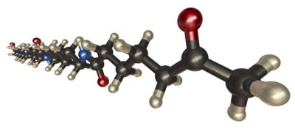
POLİMERLER
Polimerler, monomer adı verilen küçük organik moleküllerin art arda kimyasal bağlar ile birbirine eklenmesi ile oluşan uzun zincirlerin meydana getirdiği malzemelerdir. Bir polimer zincirinde yüz binlerce monomer bulunabilir.
Moleküler malzemeler oluşları ile metallerden ve seramiklerden ayrışırlar. Bu durum polimerlere, diğer iki malzeme grubundan çok daha farklı özellikler kazandırır.
Hafif,
Ekonomik,
Darbe dayanımı yüksek,
Mekanik dayanımı düşük,
Termal dayanımı düşük malzemelerdir.
Polimerler, termal davranışlarına göre termoplastikler ve termosetler olarak iki temel gruba ayrılırlar. Bu iki grubun farklı termal davranış göstermesinin altında farklı zincir yapılarına sahip olmaları yatar.
https://polymerinnovationblog.com/video-store/thermoplastics-5-part-video-series/

Slide 4
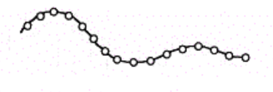
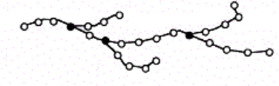
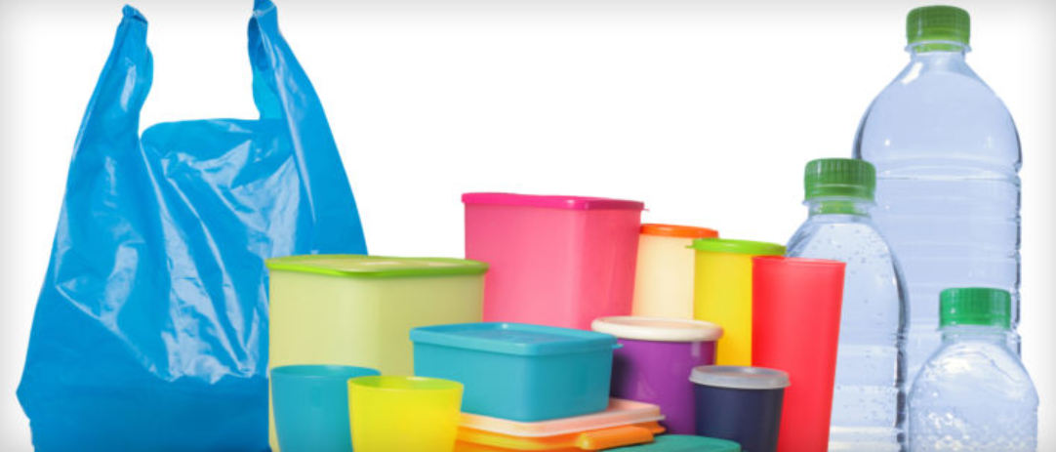
TERMOPLASTİKLER
Termoplastikler düz veya dallanmış zincir yapısına sahip polimerlerdir.
Her bir zincir, ayrı bir molekül olarak hareket eder. Ancak zincirler, diğer zincirlerle zayıf ikincil bağlar ile etkileşirler. Zincirler uzun olduğu için pek çok ikincil bağ ile birbirlerine tutunurlar, böylece malzeme katı forma ulaşabilir.
İkincil bağlar, fiziksel etkiler ile kırılıp malzemeye zarar vermeden tekrar oluşturulabilen bağladır. Bu nedenle termoplastikler;
Isıtıldığında erir, soğutulduğunda katılaşır,
Isı ve basınç etkisi ile yumuşar,
Uygun çözücülerde çözünebilir,
Yeniden şekillendirilerek tekrar tekrar kullanılabilir yani geri dönüştürülebilir.
Termoplastiklerin mekanik dayanımı, kimyasal direnci ve servis sıcaklıkları termosetlere göre düşüktür ancak darbe dayanımları yüksektir ve esnektirler.
https://makingoftomorrow.com/thermoplastic-cellulose-for-replacing-plastic/

Slide 5
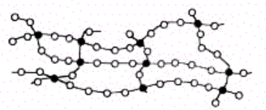
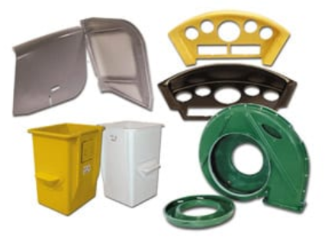
TERMOSETLER
Termosetler ağsı yapıdaki çapraz bağlı zincirlerden oluşurlar.
Uzun polimer zincirleri, çapraz bağ olarak adlandırılan kimyasal bağlar ile birbirlerine bağlanmıştır.
Kimyasal bağlar fiziksel etkiler ile daha zor kırılır ancak bu bağlar bir kez kırıldığında malzemede geri dönülmez olarak hasar oluşur. Bu nedenle termosetler;
Isıtıldıklarında erimezler, yüksek sıcaklıklarda yanarak bozunurlar.
Çözücülerde çözünmezler,
Bir kez şekillendirilip çapraz bağlanma işlemi gerçekleştirildikten sonra
tekrar şekillendirilemezler.
Geri dönüşümleri yoktur.
Termosetler daha yüksek mekanik ve termal dayanım, daha yüksek kimyasal direnç gösterirler fakat darbe dayanımları termoplastiklere göre daha düşüktür. Daha çok mekanik dayanımın öne çıktığı uygulamalarda ve kompozit üretiminde kullanılırlar.
Örnek: Polyester reçineler, epoksi reçineler, fenol formaldehit, üre formaldehit ve melamin formaldehit.
https://www.osborneindustries.com/news/thermosetting-plastic-uses-applications/

Slide 6
TERMOSETLERİN ÜRETİMİ
Termoset polimerlerin üretimi 2 aşamada gerçekleşir;
1. aşama: Reçine üretimi
Polimerin ana zincirlerinin üretimidir.
2. aşama: Çapraz bağlanma
İlk aşamada elde edilen ana zincirlerin arasında kimyasal bağlanmayı sağlayan, çapraz bağ olarak adlandırılan köprüler oluşur.
Bu deneyde örnek olarak doymamış polyester reçineden termoset polimer üretiminin aşamaları ele alınacaktır.

Slide 7
1. AŞAMA: DOYMAMIŞ POLYESTER REÇİNE ÜRETİMİ
Polimerin ana zincirlerinin üretimidir,
Elde edilen zincirler nispeten kısadır (~5000 monomerlik) ve düz zincir yapısına sahiptir,
Üretilen zincirler birbirleri ile ikincil bağlarla etkileşirler, termoplastik özellik gösterirler; yani katılaşırlar, erirler, yumuşarlar, çözücülerde çözünebilirler ve tekrar şekillendirilebilirler,
Kısa zincirler olduklarından ikincil bağ sayıları azdır, bu nedenle oda sıcaklığında sıvıdırlar ve reçine olarak adlandırılırlar.

Slide 8
1. AŞAMA: DOYMAMIŞ POLYESTER REÇİNE ÜRETİMİ
Doymamış polyester zincirleri, farklı diol (2 –OH grubu bulunan moleküller) ve diasitlerin veya anhidritlerin (2 –COOH grubu bulunan moleküller) polimerizasyonu ile sentezlenir,
Bu iki monomerin birbirlerine kimyasal olarak bağlanması sırasında 1 adet su molekülü yapıdan ayrılır,
Diol ve diasit/anhidritlerin birbirlerine defalarca eklenmesi sonucu kondenzasyon polimerizasyonu gerçekleşir.

Slide 9
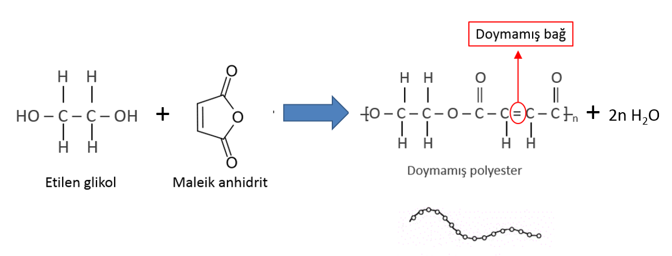
1. AŞAMA: DOYMAMIŞ POLYESTER REÇİNE ÜRETİMİ

Slide 10
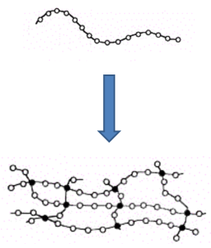
2. AŞAMA: ÇAPRAZ BAĞLANMA
İlk aşamada elde edilen düz zincirler, çapraz bağ adı verilen monomer köprüleri ile kimyasal olarak birbirine bağlanır.
Çapraz bağlanma tamamlandığında tüm zincirler 3 boyutlu ağsı bir yapı, yani tek bir dev molekül oluşturmuş olur. Malzeme katılaşarak son şeklini alır ve yeniden şekillendirilemez.
Çapraz bağları oluşturmak için küçük vinil monomerleri tercih edilir. Polyester reçinelerin çapraz bağlanmasında genellikle bir vinil monomeri olan stiren monomeri kullanılır.
Stiren monomeri ilk aşamada elde edilen ve termoplastik özellik gösteren düz zincirleri çözebildiği için çok avantajlıdır. Bu sayede;
Zincirler ve monomerler homojen olarak kolayca karışabilir,
Doymamış polyester zincirleri, stiren monomeri ile karıştırıldığında rahat dökmeye uygun akışkanlığa sahip olur.

Slide 11
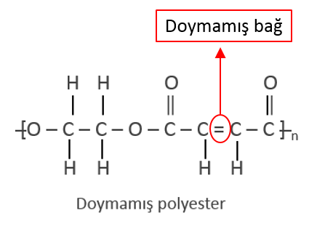
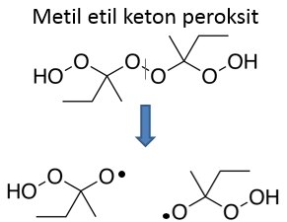
2. AŞAMA: ÇAPRAZ BAĞLANMA
Doymamış polyester zincirleri, %30-50 oranında stiren içinde çözünmüş şekilde ticati olarak satılır.
Çapraz bağlanma için doymamış polyester zincirleri ve stiren monomerleri gereklidir; ancak bu iki molekül dışarıdan bir etki olmazsa reaksiyona girmeksizin yan yana senelerce durabilirler.
Çapraz bağlanma reaksiyonun başlaması için doymamış polyester reçine zincirleri üzerindeki doymamış çift bağların açması gerekir.
Bunun için ısı, ışık gibi enerji etkisiyle ya da başlatıcı adı verilen moleküllerle doymamış bağlar açılarak çapraz bağlanma reaksiyonu tetiklenir.
Başlatıcı olarak genelde peroksitler kullanılır, bu moleküller ufak bir enerji veya katalizör ile kolayca ortadan ikiye bölünerek 2 adet radikal oluştururlar.
Açılan çift bağa stiren monomerlerinin eklenmesi ile çapraz bağlanma başlar ve serbest radikalik polimerizasyon ile devam eder.
Çapraz bağın en ucundaki stiren, bir başka doymamış polyester zincirinin açılmış olan bağına bağlandığında iki zincir arasındaki çapraz bağlanma sonlanmış olur.
Bu işlem tüm yapıda birçok çift bağ üzerinde gerçekleşir.

Slide 12
2. AŞAMA: ÇAPRAZ BAĞLANMA
Video 1: Doymamış polyester reçinelerin çapraz bağlanması https://youtu.be/O_-rINqV3JY?t=43
Doymamış polyester reçine + monomer (stiren) karışımı
Peroksit (metil etil keton (MEK) peroksit)
Metal oksit hızlandırıcı (katalizör, kobalt naftanat)
Peroksit, hızlandırıcı yardımı ile ikiye bölünerek radikalleri oluşturur.
Radikaller doymamış polyester zinciri üzerindeki çift bağları açar.
Stiren monomerlerinin çift bağı açılarak buralara art arda eklenirler.
Başka bir polyester zincirinin açılmış olan çift bağına bağlanarak köprü oluşturulmuş olur.
Egzotermik bir reaksiyon olduğu için ısı çıkışı gerçekleşir, sıcaklık artar ve reaksiyon giderek hızlanır.
Stiren monomerlerinin neredeyse tamamı reaksiyona girdiğinde sıcaklık tepe noktaya ulaşır ve soğuma ile reaksiyon yavaşça sonlanır.

Slide 13
2. AŞAMA: ÇAPRAZ BAĞLANMA
Video 2: Snap-Cure Proxima® Thermoset Resins
https://youtu.be/O_-rINqV3JY?t=43
Snap-Cure Proxima çok hızlı çapraz bağlanma gerçekleştiren ticari bir termoset markasıdır.
Doymamış termoset reçine + monomer karışımı
Damlalıkla eklenen başlatıcı
3. saniyede jelleşme gerçekleşir. Yani henüz az sayıda çapraz bağ oluşmuşsa da tüm zincirler bir ağ oluşturacak şekilde birbirine bağlanmıştır. Bu nedenle viskozite yükselir ve malzeme akışkan bir sıvıdan jele dönüşür. Bu noktadan sonra şekillendirme yapılamaz, fazla kuvvet uygulanırsa malzeme bozunur. Şekillendirme için bir eşik olduğundan termoset polimerlerde önemli bir özelliktir.
6. saniyede polimerleşme gerçekleşir. Çapraz bağlanmanın çoğu tamamlanmıştır. Malzeme jel yapısından, sert ve kırılgan bir katı formuna dönüşür.
Sağ alt köşeden sıcaklık değişimi takip edildiğinde 175 santigrat dereceye kadar yükseldiği görülür. Bu polimerin egzoterm sıcaklığı 175 santigrat derecedir. Bu esnada polimerden duman çıktığını gözlemleyiniz. Sıcaklık kontrolü polimerleşme reaksiyonlarında polimerleşme hızını ve malzeme özelliklerini kontrol etmede önemli bir parametredir.

Slide 14
TERMOSETLERDE ÖZELLİKLERİN KONTROLÜ
Termoset polimerlerin fiziksel, mekanik, termal ve kimyasal özellikleri, çapraz bağlanmada kullanılan doymamış polyester zinciri, monomer, başlatıcı ve hızlandırıcı oranlarını değiştirerek kontrol edilebilir. Doymamış polyester zinciri sayısının aynı kaldığı kabul edilirse;
Stiren monomeri miktarı arttırıldığında zincirler birbirlerine daha fazla sayıda çapraz bağ ile bağlanır;
Zincirler fiziksel olarak daha yakın oldukları için serbest hacimleri azalır ve yoğunlukları artar,
Mekanik, termal ve kimyasal dayanım artar,
Polimer zincirleri esnek hareket edemeyeceği için darbe dayanımı düşer,
Yüksek oranda stiren kullanımı yapıda stiren özelliklerini baskın kılar.
MEK peroksit miktarı arttırıldığında daha fazla çift bağ açılır ve daha fazla sayıda çapraz bağ oluşur;
Zincirler fiziksel olarak daha yakın oldukları için serbest hacimleri azalır ve yoğunlukları artar,
Mekanik, termal ve kimyasal dayanım artar,
Polimer zincirleri esnek hareket edemeyeceği için darbe dayanımı düşer.
Hızlandırıcı miktarı arttırıldığında daha fazla MEK peroksit radikallere parçalanır ve daha fazla sayıda çapraz bağ oluşur;
Reaksiyon daha hızlı gerçekleşir
Zincirler fiziksel olarak daha yakın oldukları için serbest hacimleri azalır ve yoğunlukları artar,
Mekanik, termal ve kimyasal dayanım artar,
Polimer zincirleri esnek hareket edemeyeceği için darbe dayanımı düşer.

